Slide 1


TEMA: Agentie de Turism Online - GlobeTrotter
Elev: Vornicov Stefan
Grupa: PTPP-251
Conducător: Adina Pîntea

Slide 2

Introducere
GlobeTrotter este o platforma web pentru rezervari turistice online.
Am ales aceasta tema deoarece turismul digital este in continua crestere.
Site-ul prezinta destinatii din toata lumea, inclusiv Moldova.
Utilizatorii pot explora destinatii, se pot inregistra si face rezervari.
Proiectul foloseste HTML, CSS, JavaScript si stocare locala.

Slide 3
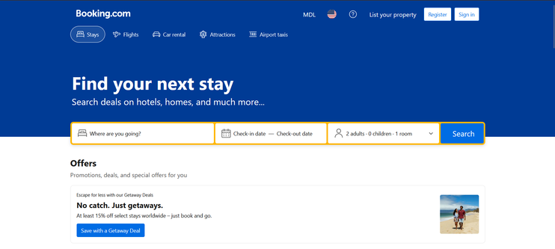
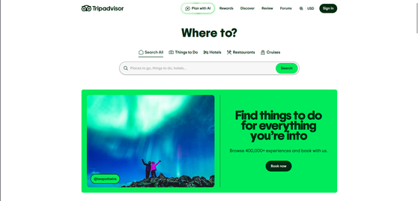
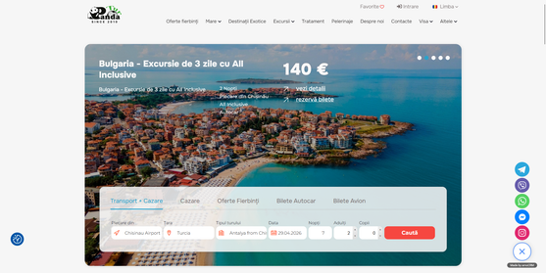
Sisteme Similare Comparate
Booking.com:
Rezervari hoteluri la nivel global
Interfata complexa, multe optiuni si filtre
Comisioane mari pentru agentii si hoteluri partenere
TripAdvisor:
Comunitate vastă cu opinii și fotografii de la turiști din întreaga lume
Nu permite rezervarea directă pe platformă
Lipsa pachetelor turistice complete
Pandatur.md:
Agentie turistica locala din Moldova
Oferta limitata, doar destinatii selectate

Slide 4
Scopul si Obiectivele Sistemului
Scop: Crearea unui portal turistic complet si usor de utilizat.
Obiective:
Prezentarea destinatiilor mondiale (6 continente, 30 orase).
Permiterea utilizatorilor de a se inregistra si autentifica pe platforma.
Posibilitatea de a rezerva o destinatie turistica printr-un formular online.
Design atractiv si responsive pentru toate dispozitivele.

Slide 5
Cerintele Sistemului
• Pagini: Home, Destinatii, Moldova, Contacte, Despre Noi, Login, Register.
• Autentificare: inregistrare cu validare, sesiune gestionata cu localStorage.
• Rezervare: accesibila doar utilizatorilor logati.
• Date dinamice: destinatii.json cu 30 destinatii, incarcat cu fetch().
• Stilizare: CSS, animatii, butoane stilizate.

Slide 6
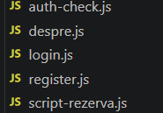
Arhitectura Proiectului
• Frontend: HTML, CSS, JavaScript.
• Date: destinatii.json incarcat dinamic cu fetch()
• Autentificare: localStorage pentru sesiune utilizator si lista conturi.
• Pagini dinamice: destinatii filtrate dupa continent .
• Structura fisiere JS: login.js, register.js, auth-check.js, script-rezerva.js, despre.js.

Slide 7
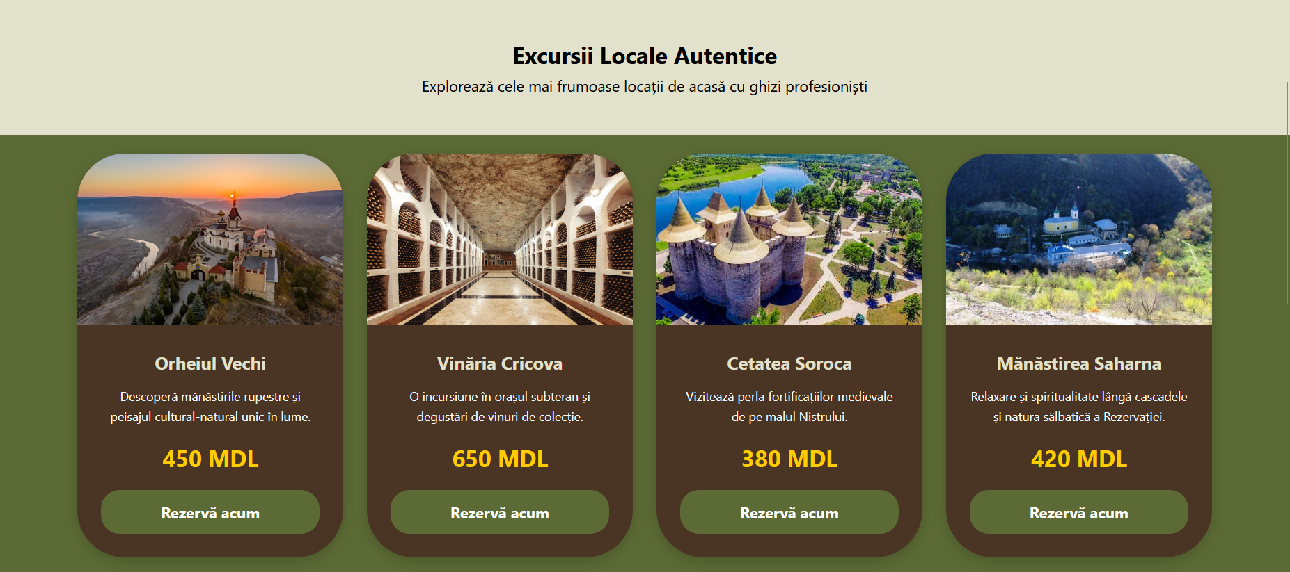
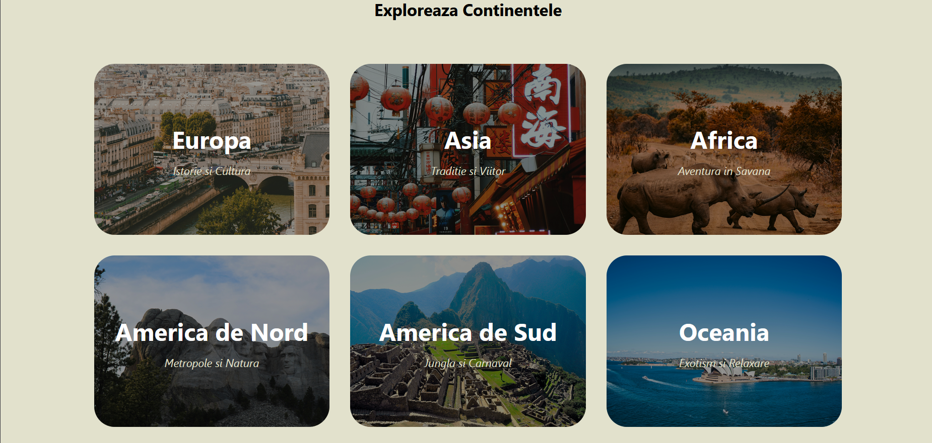
Functionalitati Principale
Harta mondiala cu 6 continente - selectie si filtrare destinatii.
30 destinatii cu hotel, pret, descriere si imagine reprezentativa.
Pagina Moldova: 6 destinatii locale cu preturi in MDL.
Formularul de rezervare cu verificare automata a autentificarii.
Despre Noi: profil interactiv al echipei.
Contacte: contactarea echipeii.

Slide 8
Demo Aplicatiei
Pagina Home - navigare, prezentare destinatii populare si footer.
Inregistrare utilizator nou si logare cu redirectare automata.
Harta mondiala - selectie continent si afisare destinatii filtrate.
Rezervare destinatie - verificare login si completare formular.
Pagina Moldova, Contacte cu formular si pagina Despre Noi.

Slide 9
Tehnologii Utilizate
HTML: structura semantica, navigatie pe mai multe paginii.
CSS3:variabile custom (--culori), grid, flexbox, animatii, tranzitii.
JavaScript fetch(), localStorage, URLSearchParams(afisarea orasului in functie de URL), addEventListener.
JSON: stocare si incarcare dinamica a datelor pentru destinatii.
GitHub: control versiuni si publicare proiect online.

Slide 10
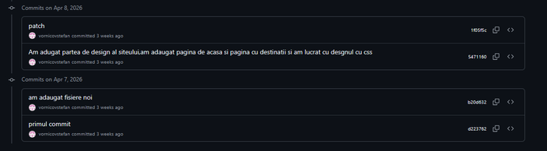
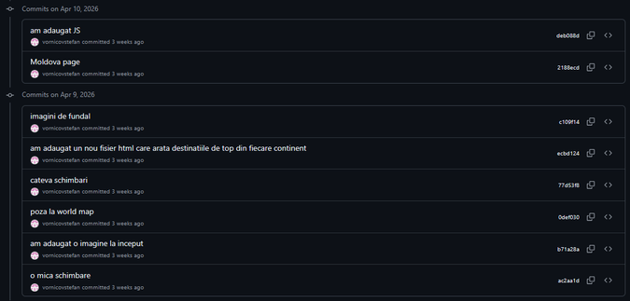
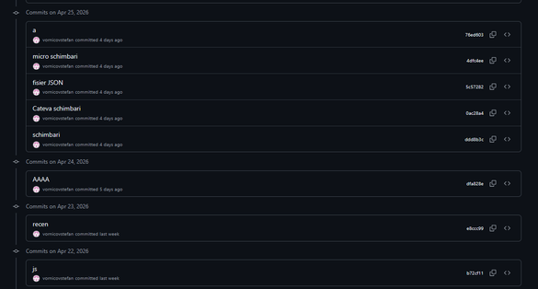
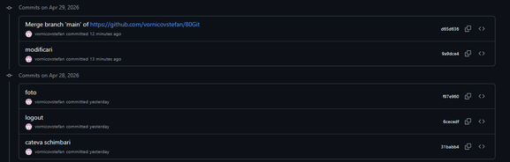
GitHub

Slide 11
Concluzii
Proiectul GlobeTrotter realizeaza cu succes un portal turistic complet.
Am invatat sa structurez un proiect multi-pagina HTML/CSS/JS de la zero.
Implementarea autentificarii cu localStorage a fost o provocare valoroasa.
Design-ul atractiv si responsive imbunatateste experienta utilizatorului.
Pe viitor: backend , baza de date mai mare si integrare plati online.

